Slide 1
Bopa – Lessons Learned VNG: Sandra Anzion Melina Schouten
27 juni 2024

Slide 2
Programma
Welkom en introductie
Drie inhoudelijke onderdelen:
Intro / stand van zaken
Bopa in het loket
Reikwijdte beoordeling bopa (en aanvraagvereisten)
Tips / Enquête

Slide 3
Intro / stand van Zaken

Slide 4
Vergunningplicht in de wet
Art. 5.1 lid 1 onder a Ow:
"Artikel 5.1 (omgevingsvergunningplichtige activiteiten wet)
1. Het is verboden zonder omgevingsvergunning de volgende activiteiten te verrichten:
a. een omgevingsplanactiviteit"
Definitie in de bijlage bij de wet:
"omgevingsplanactiviteit: activiteit, inhoudende:
een activiteit waarvoor in het omgevingsplan is bepaald dat het is verboden deze zonder omgevingsvergunning te verrichten en die niet in strijd is met het omgevingsplan;
een activiteit waarvoor in het omgevingsplan is bepaald dat het is verboden deze zonder omgevingsvergunning te verrichten en die in strijd is met het omgevingsplan, of
een andere activiteit die in strijd is met het omgevingsplan
Een bopa is dus een (bijzondere vorm) van een opa. Je kan geen ‘bopa’ aanvragen.

Slide 5
Initiatiefnemer bepaalt reikwijdte aanvraag!
Dit betekent:
Initiatiefnemer vraagt één of meerdere omgevingsplanactiviteit(en) aan
en/of andere activiteiten (bijv. technische bouwactiviteit, mba, natuur-activiteiten)
Geen aanvulling van 'andere' activiteiten die niet zijn aangevraagd, alleen aanvulling op de wel ingediende aanvraag
In het omgevingsplan van rechtswege (tijdelijk deel) zitten vanaf 1 januari 2024 (tot het moment dat je dit zelf aanpast door wijzigingen in het omgevingsplan):
24 vergunningplichten voor omgevingsplanactiviteiten (kortweg: OPA-vergunningplichten)
(dwz: voor sommige OPA's staat de vergunningplicht zelf niet in het omgevingsplan)

Slide 6
Aantallen bopa's Jan: 2 Feb: 3 Maart: 48 April: 127 Mei: 241

Slide 7
Bopa in het loket

Slide 8
Achtergrond
Van alle omgevingsvergunningen (dus ook alle bopa’s) kennisgeving publiceren in het gemeenteblad.
Voor bepaalde bopa’s geldt dat de kennisgeving óók zichtbaar moet zijn in het Omgevingsloket
Het gaat om de volgende gevallen:
‘een voortdurende buitenplanse omgevingsplanactiviteit, waaraan geen termijn als bedoeld in artikel 5.36, eerste lid, Omgevingswet is verbonden, die betreft: ​
een omgevingsplanactiviteit bestaande uit het in stand houden van: ​
een of meer nieuw te bouwen hoofdgebouwen, en/of ​
een of meer andere bouwwerken buiten de bebouwde kom met een oppervlakte​ van meer dan 150 m2 of een hoogte van meer dan 40 m; en/of ​
een omgevingsplanactiviteit, anders dan onder 1, die niet in overeenstemming is met een aan een locatie toegedeelde functie.’
Let op: Het zichtbaar maken van de kennisgeving in het Omgevingsloket betreft alleen de kennisgeving van de verleende vergunning, niet van het ontwerp.
Notes:
Aanwijzing als ‘omgevingsdocument’ op grond van: obv Regeling Standaarden publicaties Omgevingswet

Slide 9
Wat zien we? - Omschrijving kennisgeving - (Alle) bopa’s in het loket, ook de ‘kleine bouwwerken’

Slide 10
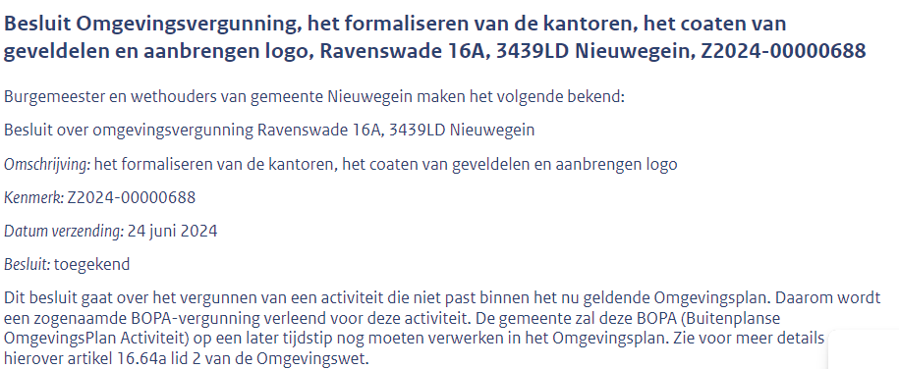
Wat zien we – omschrijving kennisgeving?

Slide 11
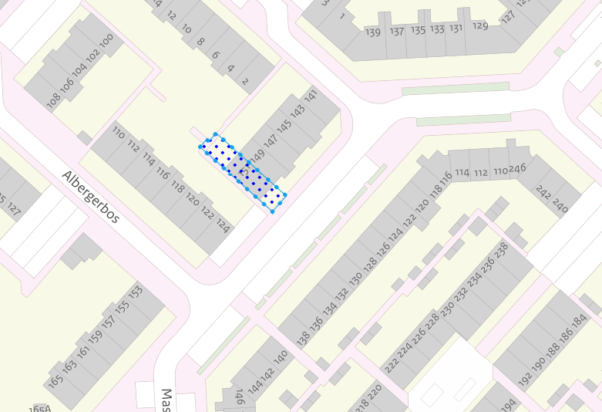
Wat zien we – alle bopa’s in het loket?

Slide 12
Verwerking bopa’s in OP
Bopa’s die verwerkt moeten worden in het omgevingsplan
Op grond van artikel 4.17 Ow moeten de volgende Bopa’s worden verwerkt in het omgevingsplan:
Een omgevingsplanactiviteit bestaande uit het in stand houden van een bouwwerk;
Een omgevingsplanactiviteit, anders dan onder a, die niet in overeenstemming is met een locatie gegeven functie-aanduiding.
Bopa’s waaraan een termijn is verbonden hoeven niet verwerkt te worden in het omgevingsplan.

Slide 13
Reikwijdte beoordeling bopa ( en aanvraagvereisten

Slide 14
Beoordeling bopa
toepasbaarheid bopa reikwijdte beoordelingsregels bopa
reikwijdte beoordelingsregels bopa aanvraagvereisten bopa
beoordelingsregels bopa:
art. 8.0a lid 2 Bkl: met het oog op evenwichtige toedeling van functies aan locaties ("etfal")
art. 8.0b t/m 8.0d Bkl: doorwerking instructieregels en instructies
o.a. de instructieregels van hst 5 Bkl
art. 8.0b t/m 8.0d Bkl: doorwerking voorbereidingsbesluiten en projectbesluiten
art. 8.0e Bkl: doorwerking maatwerkregels
concrete invulling hangt sterk af van wat wordt aangevraagd

Slide 15
Wat moet er in een bopa-aanvraag staan?
reikwijdte beoordelingsregels bopa aanvraagvereisten bopa
aanvraagvereisten bopa:
art. 7.207b lid 1 Or: als vergunningplicht in omg.plan: aanvraagvereisten omg.plan
art. 7.207b lid 2 Or: en bij een bopa ook:
de info die nodig is om te beoordelen op:
etfal
instructieregels en instructies
projectbesluit
concrete invulling hangt sterk af van wat wordt aangevraagd

Slide 16
"alleen verleend met het oog op een evenwichtige toedeling van functies aan locaties"
in kader van bopa dus beoordeling op ruimtelijke inpassing van het aangevraagde project
aspecten kunnen dus worden meegenomen in een bopa-beoordeling voor zover ze ruimtelijk relevant zijn
voorbeelden:
natuur?
energievoorschriften?
welstand?
beleidskeuzes
context/inzet van andere instrumenten

Slide 17
Tips / Enquête

Slide 18
Tips
pak de toelichting op de bruidsschat erbij
denk en werk stapsgewijs
begin met: welke vergunningplicht of -plichten zijn aan de orde?
van daaruit per vergunningplicht naar: uitzonderingen?
van daaruit per vergunningplicht naar: beoordelingsregels en aanvraagvereisten
noem/schrijf niet alleen het artikelnummer, maar daarbij ook uit welke regeling het komt: omgevingsplan? Bbl? Bal? Ow? Iw? Vangnetregeling?

Slide 19
Enquête – tbv Evaluatiecommissie Omgevingswet
Vanaf 2024 wordt de Omgevingswet geëvalueerd
De Evaluatiecommissie Omgevingswet heeft 3 taken:
Adviseren inrichting Monitor Werking Omgevingswet (voor 1 januari 2024)
Uitbrengen jaarlijkse reflectierapportage (2024 – 2027)
Evalueren Omgevingswet (2028)
De Evaluatiecommissie Omgevingswet heeft KWINK groep en KoxkDeVoogd gevraagd om de werking van de BOPA in de praktijk te evalueren.

Slide 20
Expertsessie VNG 2 juli 2024
Binnenplanse en buitenplanse omgevingsplanactiviteit - deel 3 van een drieluik
dinsdag 2 juli 2024 10:00 - 12:00 uur
VTH-netwerk & Netwerk omgevingsplan

